Slide 1
Maintenant nous allons…
décrire une fête en Angleterre
écrire un texte sur une fête

Slide 2
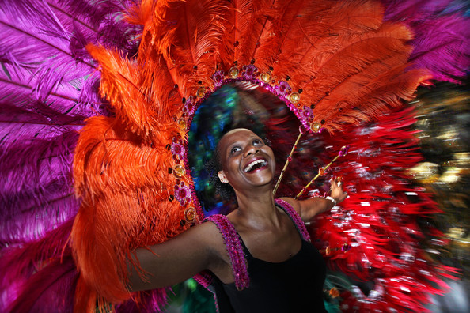
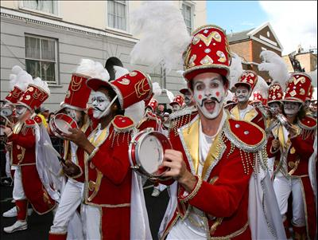
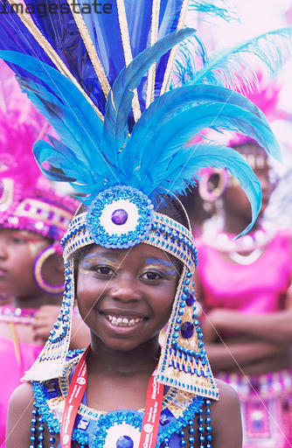
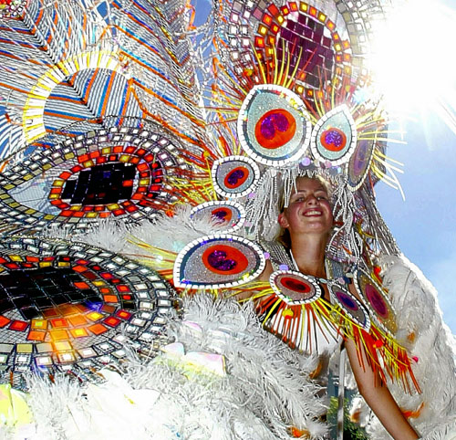
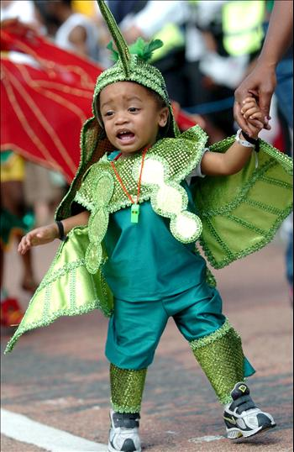
Notting Hill Carnival
Notes:
Pictures of the Notting Hill Carnival in London.
Held each August Bank Holiday (2 days), the Notting Hill Carnival in London is the largest festival celebration of its kind in Europe. Every year the streets of West London come alive, with music, dancing & food in Europe's biggest street festival. Twenty miles of processions and vibrant colourful costumes.

Slide 3
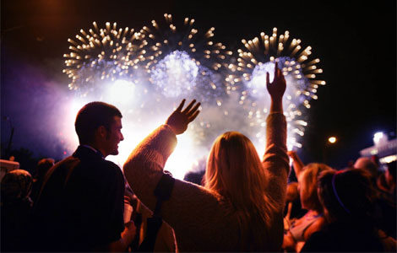
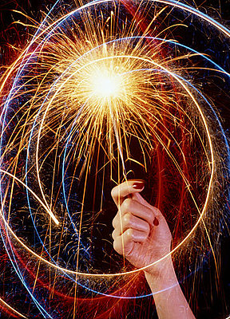
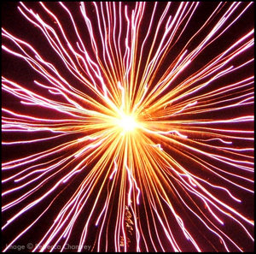
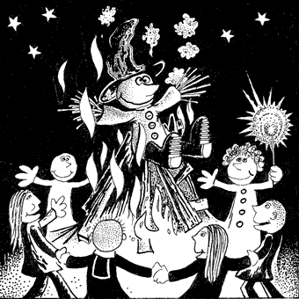
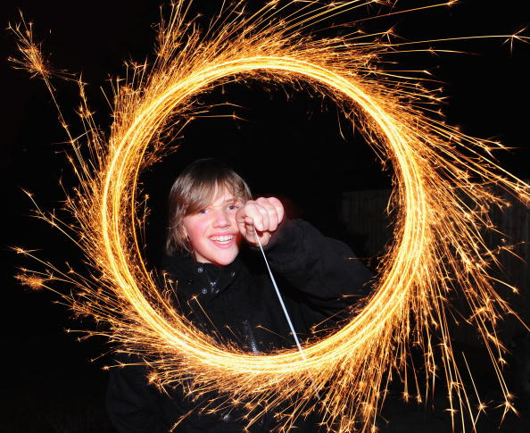
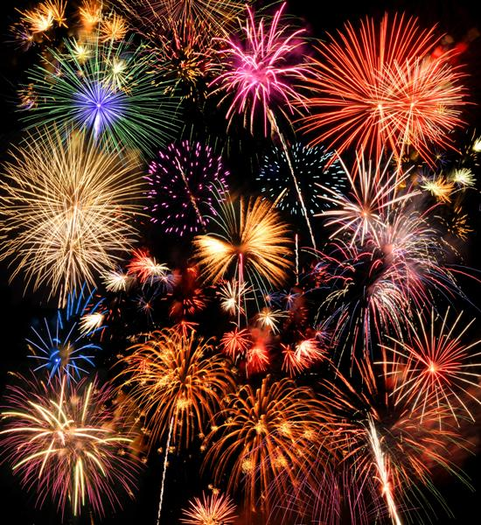
Guy Fawkes Night
Notes:
Guy Fawkes

Slide 4
Choisis une fête en Angleterre. Réponds aux questions en français.
a. C’est quand la fête?
b. Où est la fête ?
c. Combien de temps dure la fête?
d. Qu’est-ce qu’on porte?
e. Qu’est-ce qu’on fait pendant la fête?
f. Que penses-tu de la fête?
Notes:
Pupils can choose any English festival they know about. Some will probably want to do Halloween. They could do Christmas or New Year or Easter or any other festival that they celebrate.

